Slide 1
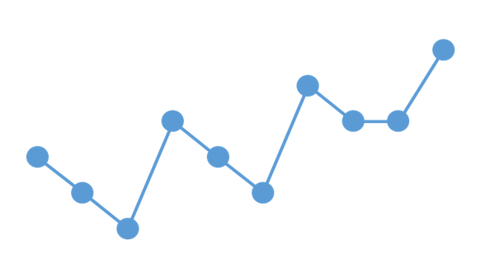
Scénarios ViVa
Visibilité des Vaccins – Gros plan sur
Une série de cours conçus pour vous aider
à visualiser les stocks sur la plateforme ViVa.

Slide 2
NIVEAU DU STOCK DE VACCINS : EXCÉDENT DE STOCK
Scénario 3
Visualisation dans ViVa

Slide 3
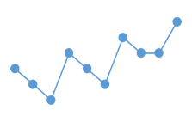
ViVa Country
Gros plan sur
Il y a de cela dix mois, le Ministère de la santé a commencé à utiliser la plateforme ViVa (Visibilité des Vaccins) développée par l’UNICEF et l’OMS dans le cadre du Programme élargi de vaccination. La présentation du scénario ci-après vous permettra de prendre connaissance des mesures prises par les membres de l’équipe et de découvrir ainsi les fondamentaux.
SCÉNARIO 3
La présentation qui suit répondra aux questions ci-dessous
Comment les excédents de stock sont-ils représentés dans ViVa ?
Comment doivent-ils être interprétés ?
Quelles mesures correctives doivent être prises ?

Slide 4
Ministère de la santé
Aujourd’hui, le directeur du PEV reçoit une alerte électronique émanant de ViVa : l'entrepôt national de vaccins présente un excédent de stock de pentavalents.

Slide 5
Ministère de la santé
Le message se présente comme suit :
DTP-HepB-Hib :
En excédent de stock !
Vous avez confirmé vos commandes. Pensez à reporter votre prochaine livraison.

Slide 6
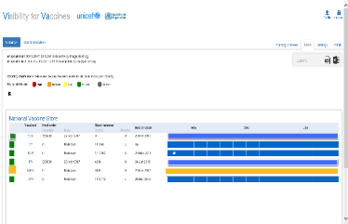
Entrepôt national de vaccins
L’agente responsable de la chaîne du froid voit le changement du niveau de stock de pentavalents dans ViVa (vue d’ensemble à l’échelle nationale).
Elle clique aussitôt sur le vaccin concerné pour obtenir plus d’informations.

Slide 7
ALERTES JAUNES dans ViVa
Comprendre la plateforme
Que signifient-elles ?

Slide 8
Sur la plateforme ViVa, une alerte jaune indique un excédent de stock ou un risque fort probable d’excédent de stock.
Examinons ce cas lorsqu’il se produit à l’échelle nationale.

Slide 9
Le niveau de stock maximal est défini sur sept mois. Il s’agit du plus grand volume de stock devant être disponible. Il comprend le stock minimal auquel s’ajoute le volume de stock utilisé pour différentes commandes.

Slide 10
À l’heure actuelle, le stock maximal des pentavalents a été dépassé à l’échelle nationale.

Slide 11
Le taux de consommation prévisionnel indique que le stock actuel de pentavalents permettra de répondre aux besoins du pays concerné durant les quatre prochains mois.

Slide 12
Pourtant, une commande qui a été confirmée est prévue dans moins de deux mois.

Slide 13
Et une autre deux mois plus tard.

Slide 14
Ces commandes vont accentuer l’excédent de stock de pentavalents, comme on le voit ici à l’échelle nationale.

Slide 15
La capacité de stockage de l’entrepôt national de vaccins est sur le point d’atteindre son seuil limite. Nous mettrons un nouveau vaccin en circulation l’année prochaine. À ce titre, nous devons libérer de l’espace dans l’entrepôt frigorifique.

Slide 16
Faire remonter les informations jusqu’au directeur du PEV
L’équipe responsable de la chaîne du froid fait aussitôt le point avec le directeur du PEV, au Ministère de la santé.
Celui-ci prend connaissance de la situation sur la plateforme ViVa et confirme les conclusions initiales de l’équipe.
Identification des risques
Le directeur du PEV sait que l’excédent de stock de pentavalents dans l’entrepôt national de vaccins suppose une capacité de stockage moindre dans les chambres froides.
Cette situation génère de nouveaux problèmes pour les livraisons d’autres vaccins. La capacité de stockage allouée à la mise en circulation des vaccins contre le rotavirus décroît.

Slide 17
Réunion de réflexion
Le directeur du PEV s’intéresse aux raisons expliquant l’excédent de stock. L’équipe étudie l’historique de données figurant sur ViVa avant de tirer des conclusions.

Slide 18
Avec la dernière commande reçue à l’entrepôt national de vaccins, le stock maximal de pentavalents a été dépassé à l’échelle nationale.
Devons-nous réduire les commandes ?
Avons-nous surestimé nos besoins ?

Slide 19
Les données antérieures indiquent que les niveaux de stocks n’ont guère évolué.
Des pentavalents ont-ils été sortis de l’entrepôt national de vaccins au cours des semaines étudiées ?

Slide 20
Les données postérieures ne montrent aucune variation de quantité.
Cette situation ne reflète pas la consommation estimée à l’échelle nationale.
Avons-nous distribué des pentavalents à l’ensemble de nos entrepôts locaux ?

Slide 21
Les vaccins pentavalents n’ont pas quitté l’entrepôt national de vaccins.

Slide 22
EXCÉDENT DE STOCK
Prise de mesures correctives
Que devons-nous faire ?

Slide 23
Mesures correctives
Évaluation rapide
#1
#2
# 3
Reporter la commande confirmée
Annuler toute autre commande de pentavalents en cours
Déceler la cause fondamentale du problème de distribution

Slide 24
Prise de mesures immédiates
Demander un report / annuler la commande
Pourquoi ?
La commande en cours, qui a été confirmée, devrait être reportée d’au moins quatre mois. Non seulement nous manquons d’espace, mais des vaccins pourraient atteindre leur date d’expiration si nous n’y prenons pas garde.
Comment ?
J’ai envoyé un courriel au responsable de la vaccination, au bureau de pays de l’UNICEF.
Les informations seront transmises au Centre de vaccination de la Division des approvisionnements.

Slide 25
Bureau de pays de l’UNICEF
ViVa Country
Il serait judicieux de reporter la commande.
Quant à la commande prévue, nous ne la passerons pas tant que nous n’aurons pas reçu les fonds nécessaires. Je recommande donc de procéder ultérieurement.

Slide 26
Bonne nouvelle !
Dénouement
La commande de pentavalents a été reportée.
Nous devrons veiller à consulter le pipeline de vaccins sur ViVa avant de passer commander.

Slide 27
ViVa Country
Cause fondamentale
Que s’est-il passé ?
Nous avons rencontré des problèmes de transport. Pendant plusieurs mois, nos entrepôts de province n’ont pas été en mesure d’envoyer le moindre vaccin aux districts. C’est la raison pour laquelle la couverture vaccinale a été faible.
Perspectives d’avenir
Nous devons faire l’inventaire des vaccins sur le point d’expirer.

Slide 28
Synthèse
Dans le présent scénario, nous avons pris des mesures correctives pour résorber le stock excédentaire dans l’entrepôt national de vaccins. Nous sommes parvenus à différer une commande confirmée et à cerner des problèmes locaux affectant notre PEV.
Lors de cette séance, nous avons étudié les points suivants :
1
La signification de l’alerte de statut jaune dans ViVa.
2
Les caractéristiques d’un excédent de stock dans ViVa.
3
Les mesures à envisager en cas d’excédent de stock.

